Slide 1

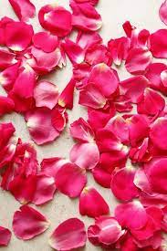
עם סגולה
עולם משולש
הטעם העמוק של אוזני המן

Slide 2
מחפשים אהבה
הקישו בגוגל את המילה LOVE על הצג יופיעו כ 13 מליארד תוצאות חיפוש.
המספר הגבוה ביותר בגוגל.
לשם השוואה המילה MONEY תביא לכם 4 מליארד תוצאות.
ששואלים אנשים בכל העולם מה משמעות החיים בעיניך? מה גורם לך לקום בבוקר?
רובם יאמרו – אהבה.

Slide 3
מי מחליט
90 אחוז מההחלטות מגיעות מהרגש שלנו.
הרגש פועל פי 7 יותר מוח מהשכל.
רגש נקרא אמושין – אנרגיה בתנועה – הרגש גורם לנו לפעול.
4
העינים שלנו מזהים את הרגשות של השני. – החלון למוח הרגשי.
95 אחוז מהקשר בינינו עובר ברגשות ולא במילים.

Slide 4
נירוני מראה
שאנו רואים אדם שמח – אוטמטית גם אצלנו פועל 20 אחוז מהשמחה.
שאנו רואים אדם בוכה – אוטמטית גם אצלנו פועל 20 אחוז מרגשות הבכיה.
וככל שאדם יותר אמפטי ונושא בעול – כך הוא יותר מרגיש בשמחת ובצער חבירו.
סיפור עם הקוף .
נשים הן בעלות יכולות אמפתיות גבוהות יותר, והן מצליחות יותר בזיהוי רגשות.

Slide 5
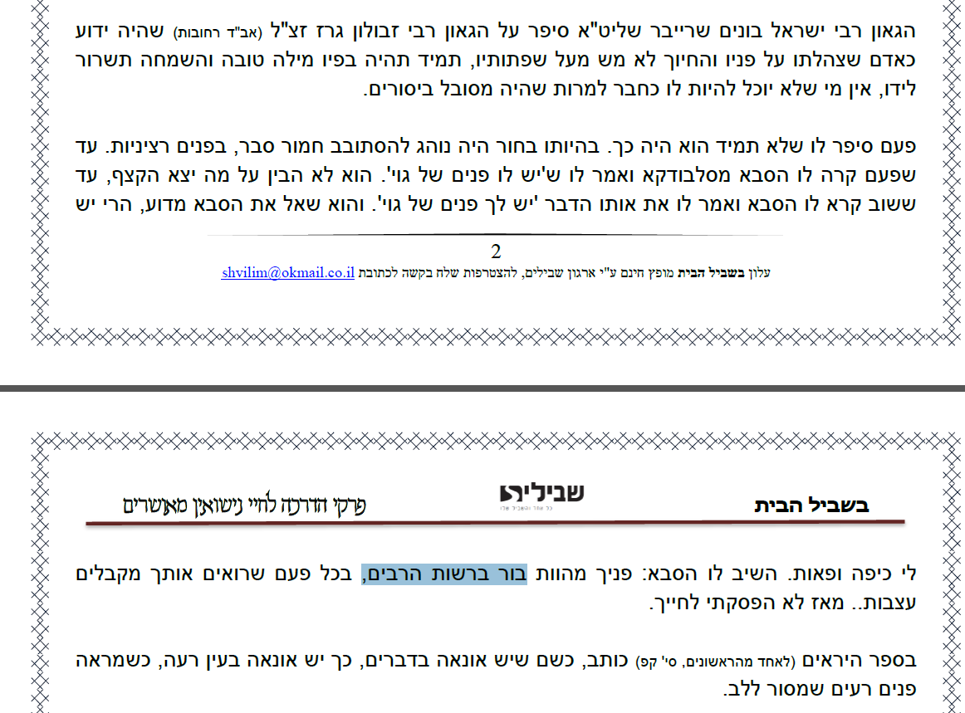

Slide 6
אוקסיטוצין
אוקסיטוצין מופרש בדם בכל פעם שאנו נמצאים בחברת אנשים שאנחנו מחוברים אליהם.
כשאנחנו מסתכלים זה לזה בעיניים, מחייכים וצוחקים, מחבקים ומתנשקים.
מחמאים ומקשיבים לכאב של הזולת.
ששומעים מוזיקה.
כאשר מיוצר בדם אוקסטוצין אנחנו מרגישים – אמפתיה, היקשרות, חיבה, אימון, רוגע ביטחון.
בנוסף האוקסוטוצין – גורם לנו לוותר על האנוכיות שלנו – ולעשות למען האחר.
וצריך לומר שזה עובד בשני הצדדים – שאנו אוהבים אנחנו נותנים.
וכשאנו נותנים – אנחנו אוהבים – מחמת שכאשר המוח רואה שאנו עושים פעולות של אהבה, הוא מפרש שאנו אוהבים את הזולת, ולכן הוא מפריש אוקסטוצין.
וזה נוכל לראות מהמצווה לעזור לשונא.

Slide 7
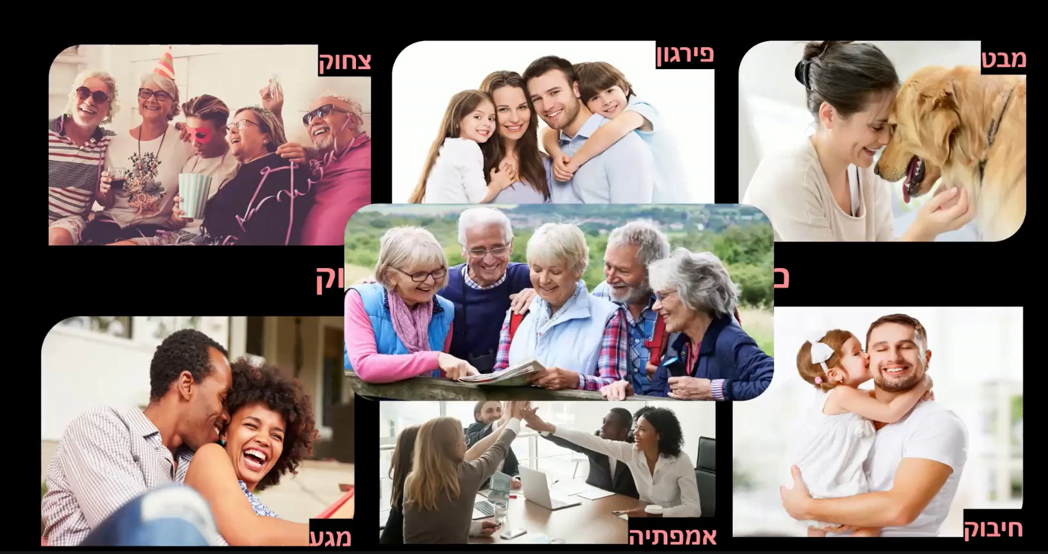

Slide 8
דופאמין
כשאוקסיטוצין מופרש בדם זה מעורר גם שחרור של דופאמין – הורמון העונג.
זה דבר מדהים בכל פעם שאנו לומדים – אנחנו מאוד נהנים ומופרש דופאמין.
כי הרי מהי הפרעת קשב, שלא מופרש דופמין – אז האדם לא מסוגל להמשיך לשבת וללמוד.
כשהורמון העונג מחובר להורמון אהבה – נוצרת התניה.
ולכן בכל פעם שנפגוש את האדם הגורם לנו עונג – נרגיש אוטמטית את כל ההורמונים.

Slide 9
הפטרת פקודי
ושינוי המציאות
בשנה מעוברת שבה קוראים לפרשת ויקהל – הפטרת שקלים.
יש שלוש דעות מה לקרוא בהפטרה של פקודי.
נתבונן ונראה שעל פי רוב ההכרעה במחלוקת זו היא תלויה בהנהגה הראויה על פי התורה
למצב שבו בארץ ישראל משתנה המציאות
האם גם ההלכה משתנה?

Slide 10
רעיון ליצור
בתור מדענית רציתי לשאול ואולי גם להציע
האם ניתן לייצר לשב"כ במקום לענות את המחבלים להוציא מהם מידע יקר.
לתת להם רמות גבוהות של אוקסוטוצין עד שהם ירגישו אהבה עצומה לישראלים ויגלו את כל המידע.

